Slide 1
pi-11. 今までの総まとめ
（Java の基本）
URL: https://www.kkaneko.jp/cc/pi/index.html
金子邦彦

Slide 2
アウトライン
番号 | 項目 | 説明時間の目安
11-1 | メソッド | 13分
11-2 | クラス | 11分
11-3 | スーパークラス、サブクラス、継承 | 8分
11-4 | クラスの抽象化 | 8分
11-5 | Java のプログラム例 | 5分
各自、資料を読み返したり、課題に取り組んだりも行う
この授業では、Java を用いて基礎を学び、マスターする

Slide 3
11-1. メソッド

Slide 4
オブジェクトとメソッド
hero.moveDown()
hero オブジェクト
moveDown() メソッド
間を「.」で区切っている
オブジェクト
コンピュータでの操作や処理の対象となるもののこと．
※ 値が変化するオブジェクトのことを変数と呼んだりもする
メソッド
オブジェクトに属する操作や処理のこと

Slide 5
式の抽象化
100 * 1.1
150 * 1.1
400 * 1.1
a * 1.1
変数 a を使って，複数の式を１つにまとめる（抽象化）
類似した複数の式

Slide 6
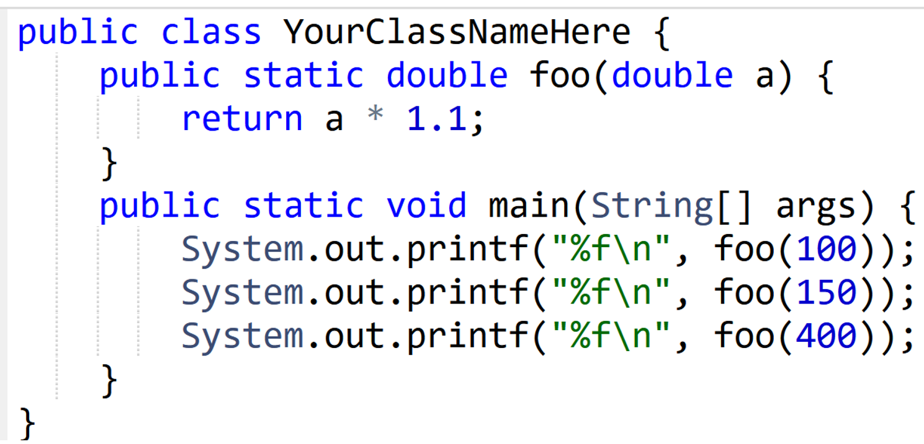
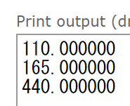
メソッド
100 * 1.1
150 * 1.1
400 * 1.1
a * 1.1
変数 a を使って，複数の式を１つにまとめる（抽象化）
類似した複数の式
式「a * 1.1」を含むメソッド foo を定義し使用

Slide 7
メソッド
このメソッドの本体は
「return a * 1.1;」
このメソッドは，式「 a * 1.1」に，名前 foo を付けたものと考えることもできる

Slide 8
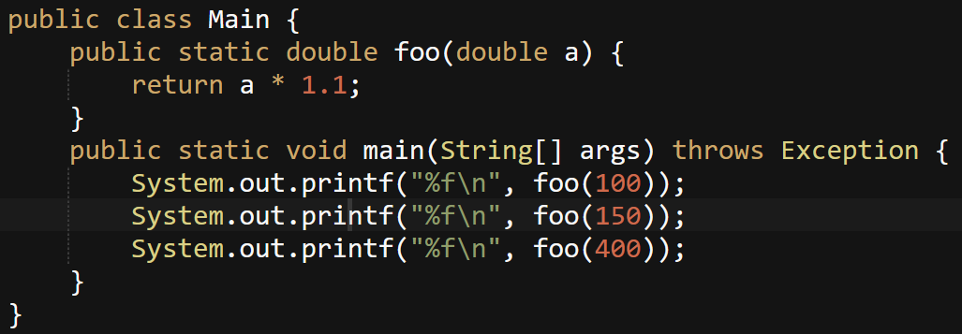
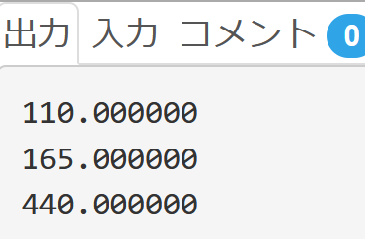
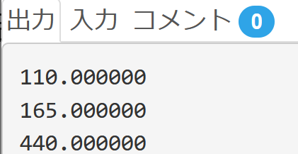
式の抽象化とメソッド
抽象化前
抽象化後
類似した複数の式
メソッドの定義と使用
実行結果
同じ
実行結果になる

Slide 9
まとめ
プログラミングでのオブジェクトは，コンピュータでの操作や処理の対象となるもののこと
メソッドは，オブジェクトに属する操作や処理のこと
次のメソッドは，式「 a * 1.1」に，名前 foo を付けたものと考えることもできる
式の抽象化とは，変数を使って，複数の式を１つにまとめること

Slide 10
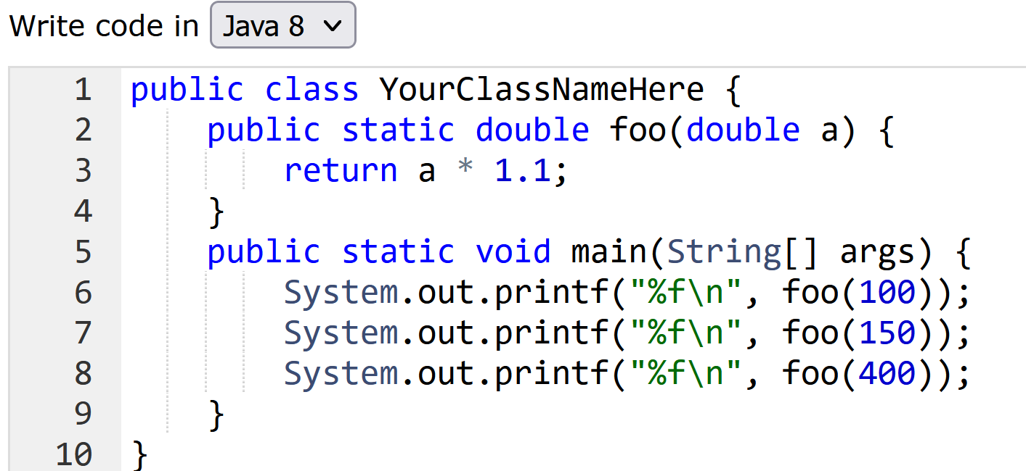
① 次のソースコードを入れる

Slide 11
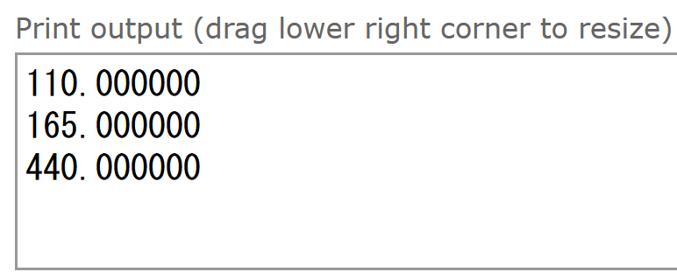
② 実行．実行結果を確認

Slide 12
11-2. クラス

Slide 13
クラス
クラスは，同じ種類のオブジェクトの集まりと考えることができる
人間
学生
学生でもあり人間でもある
人間だが、学生ではない

Slide 14
半径 1，場所（8, 10）
色 blue
円（Circle）
半径 3，場所（2, 4）
色 green
円（Circle）

Slide 15
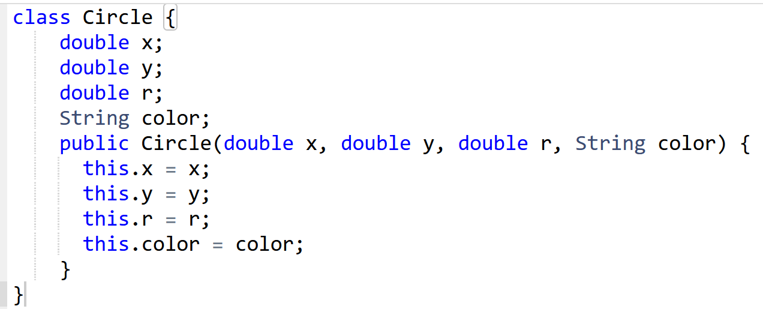
Java のオブジェクトの生成
次の２つのオブジェクトを生成する Java プログラム
このとき，次のクラスを使うことにする
x 2 4 3 "green"
y 8 10 1 "blue"
x y r color
x y r color
クラス名 Circle
属性 x, y, r, color
コンストラクタ

Slide 16
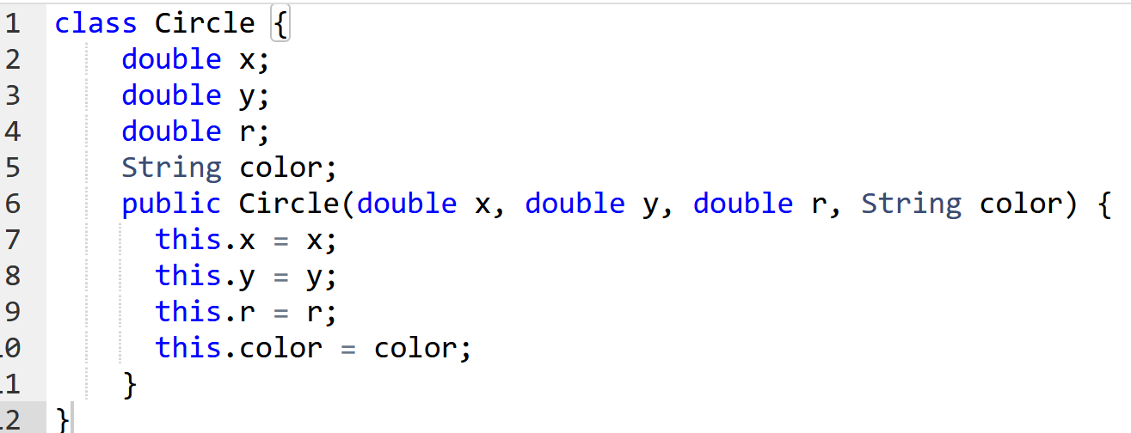
クラス定義，コンストラクタ
Java のクラス定義では，クラス名，属性名と各属性のデータ型を指定する．メソッド定義も行う．
コンストラクタとは，オブジェクトの生成を行うメソッドのことである．

Slide 17
まとめ
Java のクラス定義では，クラス名，属性名と各属性のデータ型を指定する．
コンストラクタとは，オブジェクトの生成を行うメソッドのことである．
キーワード
class クラス定義
new コンストラクタの呼び出し

Slide 18
① 次のソースコードを入れる
class Circle {
double x;
double y;
double r;
String color;
public Circle(double x, double y, double r, String color) {
this.x = x;
this.y = y;
this.r = r;
this.color = color;
}
public void printout() {
System.out.printf("%f %f %f %s\n", this.x, this.y, this.r, this.color);
}
}
public class YourClassNameHere {
public static void main(String[] args) {
Circle x = new Circle(2, 4, 3, "green");
Circle y = new Circle(8, 10, 1, "blue");
x.printout();
y.printout();
}
}

Slide 19
② 実行．実行結果を確認

Slide 20
メソッドと クラス
プログラミングでのメソッドとは，オブジェクトに関する操作や処理のこと
メソッドは，クラスに属する
メソッド内のプログラムは，そのメソッドが所属するクラスの属性やメソッドへのアクセス権がある

Slide 21
属性やメソッドのアクセス
「オブジェクト名」＋「.」で属性やメソッドにアクセスする
メソッド内で，そのメソッドが所属するクラスで定義された属性やメソッドにアクセスするときは this ＋「.」

Slide 22
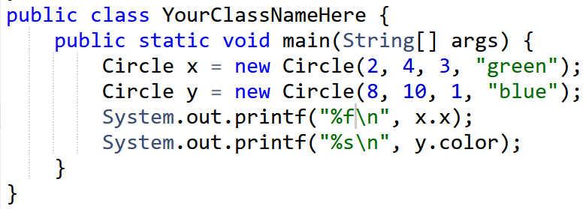
属性アクセス
「オブジェクト名」＋「.」で属性やメソッドにアクセスする
x 2 4 3 "green"
y 8 10 1 "blue"
x y r color
x y r color

Slide 23
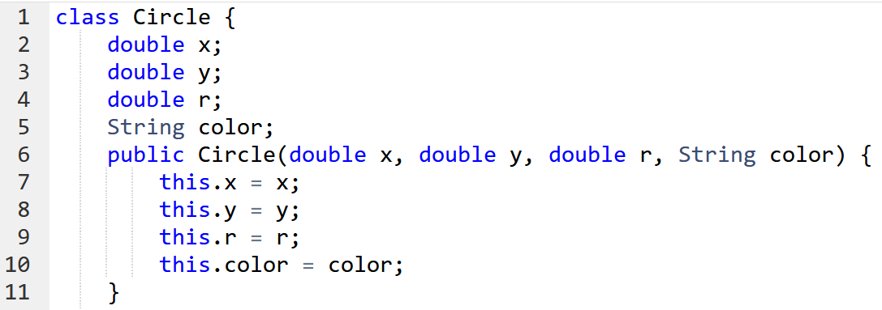
メソッド内での属性アクセス
メソッド内で，そのメソッドが所属するクラスで定義された属性やメソッドにアクセスするときは this ＋「.」
※ 「this」は，「メソッドが処理中のオブジェクトのことである」とみなすことも．

Slide 24
まとめ
メソッドは，クラスに属する
「オブジェクト名」＋「.」で属性やメソッドにアクセスする
メソッド内のプログラムは，そのメソッドが所属するクラスの属性やメソッドへのアクセス権がある
メソッド内で，そのメソッドが所属するクラスで定義された属性やメソッドにアクセスするときは this ＋「.」

Slide 25
11-3. スーパークラス，サブクラス，継承

Slide 26
スーパークラス，サブクラス
スーパークラス「図形 (Figure)」
サブクラス「円 (Circle)」
「円 (Circle)」のオブジェクトは，すべて「図形 (Figure)」である
図形 (Figure)
円 (Circle)
x
y
図形でもあり円でもある

Slide 27
継承の例
継承とは，スーパークラスの属性とメソッドをサブクラスが受け継ぐこと
次のように考える
図形 (Figure) の属性 → すべて，円 (Circle) に継承される
x, y, color
円 (Circle) にしかない属性
r
⇒ 円の属性は x, y, color, r

Slide 28
クラスの類似性
Figure Circle
属性 属性
x x
y y
color color
r
スーパークラス サブクラス
追加

Slide 29
スーパークラス，サブクラス
サブクラスは，スーパークラスの属性とメソッドをすべて持つ
サブクラスで，スーパークラスにない属性やメソッドが追加されることがある
スーパークラス
クラス Figure
サブクラス
クラス Circle
属性 r を追加

Slide 30
クラス Figure の定義
class Figure {
double x;
double y;
String color;
public Figure(double x, double y, String color) {
this.x = x;
this.y = y;
this.color = color;
}
}
クラス名 Figure
属性 x, y, color

Slide 31
Java でのクラスの親子関係の書き方
親子関係の指定「class Circle extends Figure」
子クラスである Circle で追加される
属性，メソッドを書く
コンストラクタの定義．
super(x, y, color) により，親クラスの
コンストラクタを呼び出していることに注意

Slide 32
スーパークラス、サブクラスのためのキーワード
キーワード
extends スーパークラスの指定
super スーパークラスのコンストラクタの
呼び出し

Slide 33
① 次のソースコードを入れる
class Figure {
double x;
double y;
String color;
public Figure(double x, double y, String color) {
this.x = x;
this.y = y;
this.color = color;
}
}
class Circle extends Figure {
double r;
public Circle(double x, double y, double r, String color) {
super(x, y, color);
this.r = r;
}
public void printout() {
System.out.printf("%f %f %f %s\n", this.x, this.y, this.r, this.color);
}
}
クラス定義
クラス定義
次のページに続く

Slide 34
次のソースコードを入れる
public class YourClassNameHere {
public static void main(String[] args) {
Circle x = new Circle(2, 4, 3, "green");
Circle y = new Circle(8, 10, 1, "blue");
x.printout();
y.printout();
}
}

Slide 35
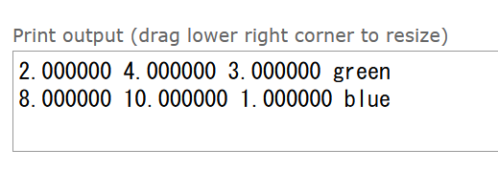
② 実行．実行結果を確認

Slide 36
まとめ
クラス階層とは，複数のクラスが親子関係をなすこと
クラス①が親，クラス②が子であるとき
クラス②は，クラス①の属性とメソッドをすべて持つ
クラス②で，クラス①にない属性やメソッドが追加されることがある
親子関係の指定は，「class Circle extends Figure」のように書く．Circle が子，Figure が親．
継承とは，親クラスの属性とメソッドを子クラスが受け継ぐこと
親クラスのことを「スーパークラス」，子クラスのことを「サブクラス」ともいう

Slide 37
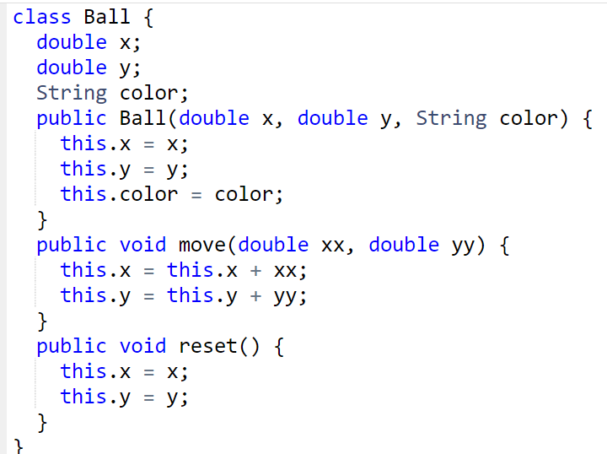
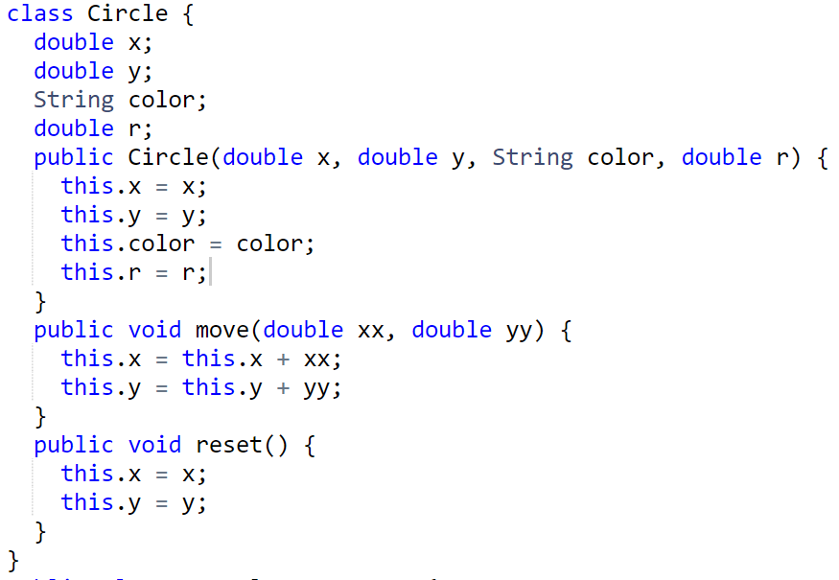
２つのクラスのプログラム （親子関係にしない場合）
Ball Circle
r の部分
が違う
全く同じ

Slide 38
２つのクラスのプログラム 親子関係にしない場合とする場合の比較
Ball
Ball
働きは
同じ
Circle
Circle
親子関係にしない
（同じようなプログラムを繰り返す）
親子関係にする

Slide 39
11-4. クラスの抽象化

Slide 40
幅 1, 高さ 2, 場所（6, 4）
色 black
半径 3，場所（2, 4）
色 green
円（Circle）
長方形 (Rectangle)

Slide 41
クラスの類似性
類似した２つのクラス
円 (Circle) 長方形 (Rectangle)
属性 属性
x x
y y
color color
r 半径 width 幅
height 高さ
x, y, color は
共通

Slide 42
クラス
クラスは，同じ種類のオブジェクトの集まりと考えることができる
図形
円 (Circle)
長方形 (Rectangle)
円でもあり図形でもある
長方形でもあり図形でもある

Slide 43
クラスの抽象化
円 (Circle) 長方形 (Rectangle) 図形 (Figure)
属性 属性 属性
x x x
y y y
color color color
r 半径 width 幅
height 高さ
共通属性を持つ

Slide 44
Java のオブジェクトの生成
次の２つのオブジェクトを生成する Java プログラム
x 2 4 "green" 3
a 6 4 "black" 1 2
x y color r
x y color width height

Slide 45
クラス階層は何のため？
似通ったクラス Circle, Rectangle を使いたい．プログラムのミスを減らすため
将来，図形の種類を増やすときにも有効
Figure
親
親
子
子
Circle
Rectangle
クラス Circle, クラス Rectangle が似ている．
共通する機能を、スーパークラス Figure にまとめる．

Slide 46
① 次のソースコードを入れる
class Figure {
double x;
double y;
String color;
public Figure(double x, double y, String color) {
this.x = x;
this.y = y;
this.color = color;
}
}
class Circle extends Figure {
double r;
public Circle(double x, double y, double r, String color) {
super(x, y, color);
this.r = r;
}
public void printout() {
System.out.printf("%f %f %f %s\n", this.x, this.y, this.r, this.color);
}
}
ここまでは
前のプログラムそのまま
次のページに続く

Slide 47
続き
class Rectangle extends Figure {
double width;
double height;
public Rectangle(double x, double y, double w, double h, String color) {
super(x, y, color);
this.width = w;
this.height = h;
}
public void printout() {
System.out.printf("%f %f %f %f %s", this.x, this.y, this.width, this.height, this.color);
}
}
public class YourClassNameHere {
public static void main(String[] args) {
Circle x = new Circle(2, 4, 3, "green");
Rectangle a = new Rectangle(6, 4, 1, 2, "blue");
x.printout();
a.printout();
}
}
クラス定義

Slide 48
② 実行．実行結果を確認

Slide 49
11-5. Java プログラム例

Slide 50
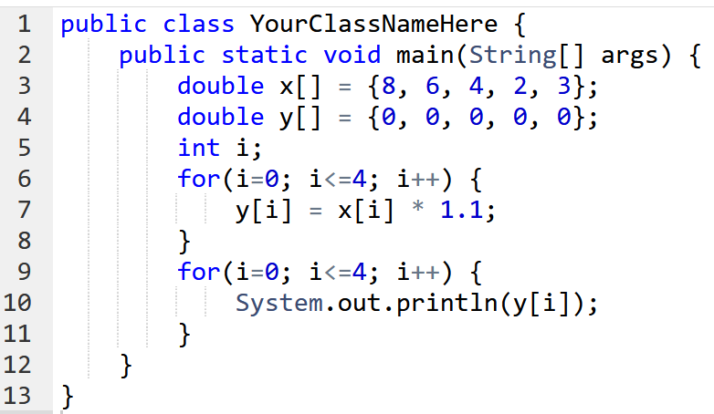
配列と繰り返し
配列の
組み立て
「y[i] = x[i] * 1.1」を
i の値を変えながら
5回繰り返す

Slide 51
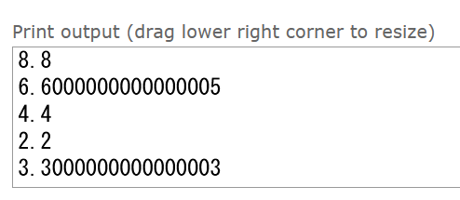
次のプログラムを実行しなさい．結果を確認しなさい．
public class YourClassNameHere {
public static void main(String[] args) {
double x[] = {8, 6, 4, 2, 3};
double y[] = {0, 0, 0, 0, 0};
int i;
for(i=0; i<=4; i++) {
y[i] = x[i] * 1.1;
}
for(i=0; i<=4; i++) {
System.out.println(y[i]);
}
}
}

Slide 52
疑似乱数を１０個作る
import java.util.Random;
public class YourClassNameHere {
public static void main(String[] args) {
Random r = new Random();
int i, a;
for(i=0; i<10; i++) {
a = r.nextInt(100);
System.out.println(a);
}
}
}
標準ライブラリ
java.util.Random のインポート
疑似乱数の生成と
表示を１０回
繰り返し

Slide 53
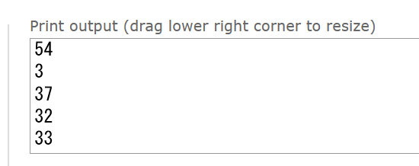
次のプログラムを実行しなさい．結果を確認しなさい．
import java.util.Random;
public class YourClassNameHere {
public static void main(String[] args) {
Random r = new Random();
int i, a;
for(i=0; i<10; i++) {
a = r.nextInt(100);
System.out.println(a);
}
}
}
表示を確認
0 から 99 の乱数が 10個
表示される．

Slide 54
11-1
public class YourClassNameHere {
public static double foo(double a) {
return a * 1.1;
}
public static void main(String[] args) {
System.out.printf("%f\n", foo(100));
System.out.printf("%f\n", foo(150));
System.out.printf("%f\n", foo(400));
}
}

Slide 55
11-2
class Circle {
double x;
double y;
double r;
String color;
public Circle(double x, double y, double r, String color) {
this.x = x;
this.y = y;
this.r = r;
this.color = color;
}
public void printout() {
System.out.printf("%f %f %f %s\n", this.x, this.y, this.r, this.color);
}
}
public class YourClassNameHere {
public static void main(String[] args) {
Circle x = new Circle(2, 4, 3, "green");
Circle y = new Circle(8, 10, 1, "blue");
x.printout();
y.printout();
}
}

Slide 56
11-3
class Figure {
double x;
double y;
String color;
public Figure(double x, double y, String color) {
this.x = x;
this.y = y;
this.color = color;
}
}
class Circle extends Figure {
double r;
public Circle(double x, double y, double r, String color) {
super(x, y, color);
this.r = r;
}
public void printout() {
System.out.printf("%f %f %f %s\n", this.x, this.y, this.r, this.color);
}
}
public class YourClassNameHere {
public static void main(String[] args) {
Circle x = new Circle(2, 4, 3, "green");
Circle y = new Circle(8, 10, 1, "blue");
x.printout();
y.printout();
}
}

Slide 57
11-4
class Figure {
double x;
double y;
String color;
public Figure(double x, double y, String color) {
this.x = x;
this.y = y;
this.color = color;
}
}
class Circle extends Figure {
double r;
public Circle(double x, double y, double r, String color) {
super(x, y, color);
this.r = r;
}
public void printout() {
System.out.printf("%f %f %f %s\n", this.x, this.y, this.r, this.color);
}
}
class Rectangle extends Figure {
double width;
double height;
public Rectangle(double x, double y, double w, double h, String color) {
super(x, y, color);
this.width = w;
this.height = h;
}
public void printout() {
System.out.printf("%f %f %f %f %s", this.x, this.y, this.width, this.height, this.color);
}
}
public class YourClassNameHere {
public static void main(String[] args) {
Circle x = new Circle(2, 4, 3, "green");
Rectangle a = new Rectangle(6, 4, 1, 2, "blue");
x.printout();
a.printout();
}
}

Slide 58
11-5
public class YourClassNameHere {
public static void main(String[] args) {
double x[] = {8, 6, 4, 2, 3};
double y[] = {0, 0, 0, 0, 0};
int i;
for(i=0; i<=4; i++) {
y[i] = x[i] * 1.1;
}
for(i=0; i<=4; i++) {
System.out.println(y[i]);
}
}
}

Slide 59
11-5 の 2つめ
import java.util.Random;
public class YourClassNameHere {
public static void main(String[] args) {
Random r = new Random();
int i, a;
for(i=0; i<10; i++) {
a = r.nextInt(100);
System.out.println(a);
}
}
}

